Slide 1
أ. سناء الخصيبية
طرق فصل المواد وتنقيتها

Slide 2
الذوبانية والمغناطيس
الكثافة
الكروماتوجرافيا
طرق الفصل
  الترشيح
التقطير التجزيئي
التبخر والتقطير

Slide 3
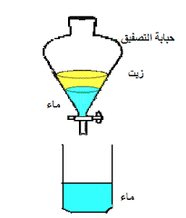
الكثافة
يستخدم قمع الفصل لفصل مخلوط مكون من مواد مختلفة في الكثافة
حيث تكون المواد الأكثر كثافة في الأسفل أما المواد الأقل كثافة في الأعلى

Slide 4
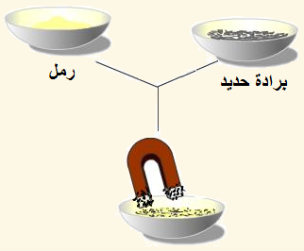
المغناطيس
يستخدم لفصل مخلوط يتكون من مادتين أحدهما تنجذب بإتجاه المغناطيس

Slide 5
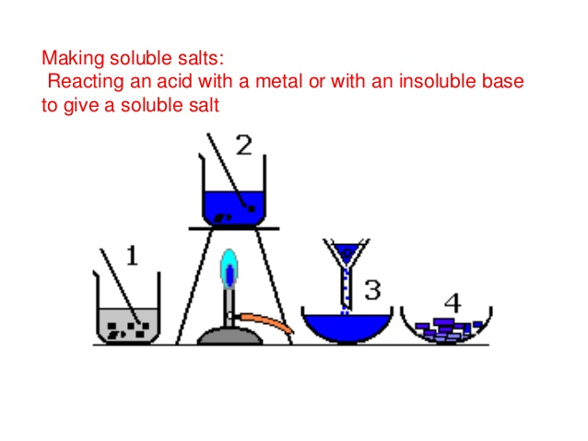
الذوبانية
تستخدم لفصل مخلوط إحدى المواد المكونة له قادرة على الذوبان عن طريق الترشيح

Slide 6

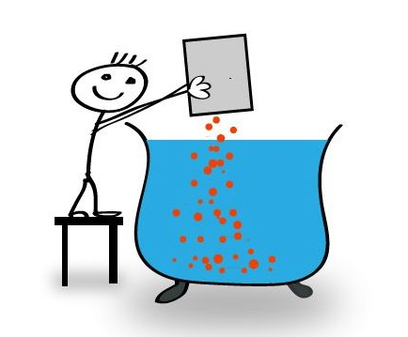
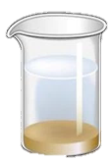
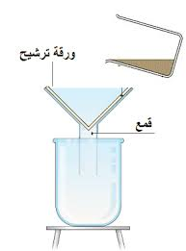
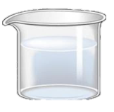
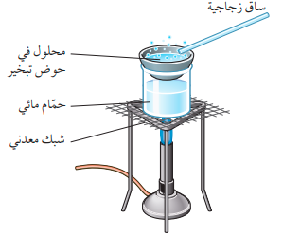
الترشيح
يستخدم لفصل مخلوط غير متجانس مكون من مادة صلبة مع مادة سائلة
طحن المخلوط ويحول إلى مسحوق
إضافة مذيب مناسب بحيث يذيب مادة واحده فقط من المواد الصلبة الموجودة في المخلوط . (غالباً يستخدم الماء).
تسخين المذيب مع المخلوط وتحريكه إلى أن يتم الذوبان بالكامل.
ترشيح المخلوط الساخن وفصل المادة غير الذائبة والتي تبقى على ورقة الترشيح ثم تجفف .
المواد الذائبة نحصل عليها على شكل بلورات من خلال عملية التبخر أو عملية التبلور .

Slide 7
التبخير والتبلور
التبخر تستخدم لفصل مادة صلبة عن سائلة , بحيث ينتج عن التبخر مسحوق فقط.
التبلور تتم عن طريق إيقاف عملية التبخر عندما يصبح المحلول مركزا بشكل كاف أثناء عملية التبخير نغمس ساق زجاجية داخل المحلول وعند ملاحظة تكون بلورات على الساق الزجاجي نطفىء الموقد ونضع المحلول جانبا كي يبرد ببطء ثم تفصل البلورات بالترشيح وبعد ذلك تجفف

Slide 8
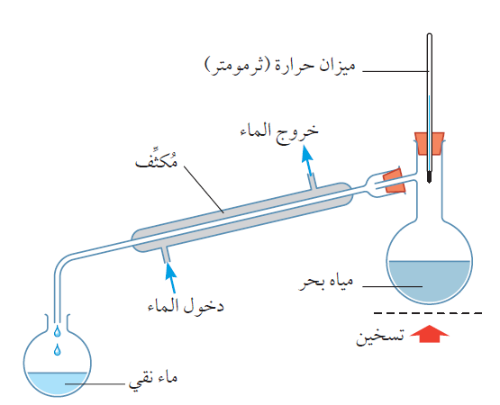
التقطير البسيط
تستخدم عملية التقطير (تبخر+تكثف) لفصل المادة الصلبة الذائبة في المادة السائلة حيث تكون درجة غليان المادة السائلة أقل من درجة غليان المادة الصلبة , يتبخر السائل في دورق التقطير ويتكثف عند مروره عبر مكثف مبرد بالماء , ويختلف التقطير عن عملية التبخر وذلك بالحصول على السائل عكس عملية التبخير

Slide 9
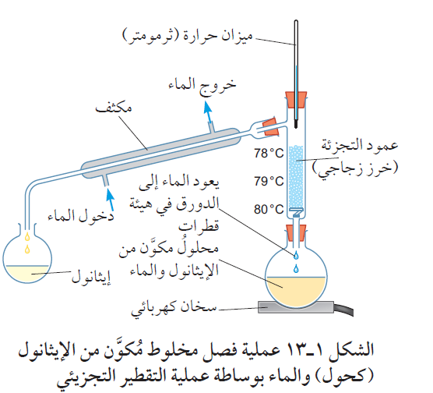
التقطير التجزيئي
يستخدم لفصل سائلين ممتزجين معا أو أكثر ويعتمد على تباين درجات الغليان لسوائل الممتزجة , حيث تكون درجات الغليان أكثر تقاربا من المواد في عملية التقطير السابقة , ونلاحظ هنا غليان السائل الأكثر تطايرا ويتقطر من المخلوط أولا أما السائل الأقل تطايرا فإنه يغلي أخيرا ومن استخداماتها :
- فصل مكونات النفط المختلفة
- الغازات المختلفة من الهواء المسال

Slide 10
عملية فصل الايثانول عن الماء باستخدام عملية التقطير التجزيئي
3 | 2 | 1
وبعد أن يتم تقطير الإيثانول ترتفع درجة الحرارة إلى 100 درجة حيث يتبخر الماء ويرتفع بخاره إلى أعلى العمود , عند 100 درجة وتضل درجة الحرارة ثابتة مرة أخرى , حيث يبدأ بخار الماء بالتكثف ومن ثم تقطيره | أما الماء فإنه يتكثف في العمود ويتدفق عائدا إلى الدورق لأن درجة حرارة العمود أدنى من 100 درجة سيليزية . ترتفع درجة الحرارة على ميزان الحرارة عندما يرتفع بخار الساخن ويصل إلى أعلى العمود بمجرد أن تصل الحرارة 78 درجة يبدأ الإيثانول بالتكثف ويتدفق أسفل المكثف ليتم جمعه | يغلي الإيثانول عند 78 درجة سيليزية بينما يغلي الماء عند 100 درجة سيليزية . حيث يتبخر الايثانول أولا ويمر عبر المكثف عندما تتجاوز درجة حرارة العمود درجة غليانه

Slide 11
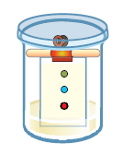
الكروماتوجرافيا
يتم من خلاله فصل مادتين مختلفتين (صلبة أو سائلة ) أو عدة مواد موجودة في المحلول .
يتم من خلالها معرفة إذا كان المحلول ملوثا أم لا مثل تلوث الغذاء أو ماء الشرب . حيث يستخدم الكثير من المذيبات العضوية التي تحتوي على كربون مثل الايثانول وحمض الايثانوك والبربانون (الاسيتون) عند استخدام مذيب عضوي يتم استخدام حوض زجاجي لتفادي تبخر المذيب

Slide 12
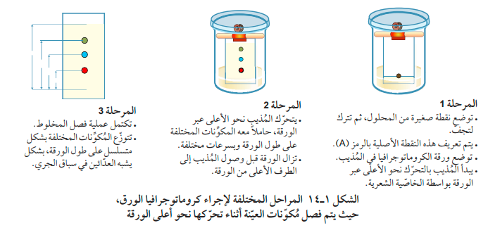
مراحل المختلفة لإجراء كروماتوجرافيا الورق
تكتمل عملية فصل المخلوط. تتوزع المكونات المختلفة بشكل متسلسل على طول الورقة , بشكل يشبه العدائين في سباق الجري
يتحرك المذيب نحو الأعلى عبر الورقة , حاملا معه المكونات المختلفة على طول الورقة وبسرعات مختلفة. تزال الورقة قبل وصول المذيب إلى الطرف الأعلى من الورقة
توضع نقطة صغيرة من المحلول ثم تترك لتجف , يتم تعريف النقطة برمز معين , ثم توضع ورقة الكروماتوجرافيا في المذيب , يبدأ المذيب بالتحرك نحو الأعلى بواسطة الخاصية الشعرية

Slide 13
3
يتم فصل المواد حسب قابليتها للذوبان في المذيب , حيث عندما يتحرك المذيب نحو الأعلى على طول الورقة تتحرك المواد وتبدأ بالانفصال
المواد الأكثر ذوبانا تتحرك أسرع نحو الأعلى على طول الورقة
2
المواد الغير ذائبة تبقى عند نقطة الأصل ويتم ايقاف عملية حركة المذيب مباشرة قبل أن تصل جبهة المذيب أعلى الورقة
1

Slide 14
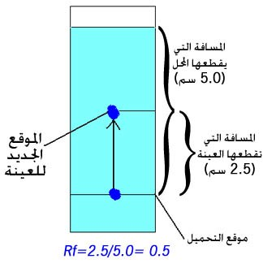
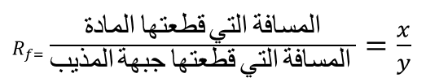
يتم تحديد هوية المادة من خلال إيجاد معامل التأخر عن طريق قياس المسافة التي تقطعها نقطة محددة ثم نقارن بالمسافة التي قطعتها جبهة المذيب
$R_{f=}$ $\frac{المادة قطعتها التي المسافة}{المذيب جبهة قطعتها التي المسافة }=\frac{x}{y}$

Slide 15
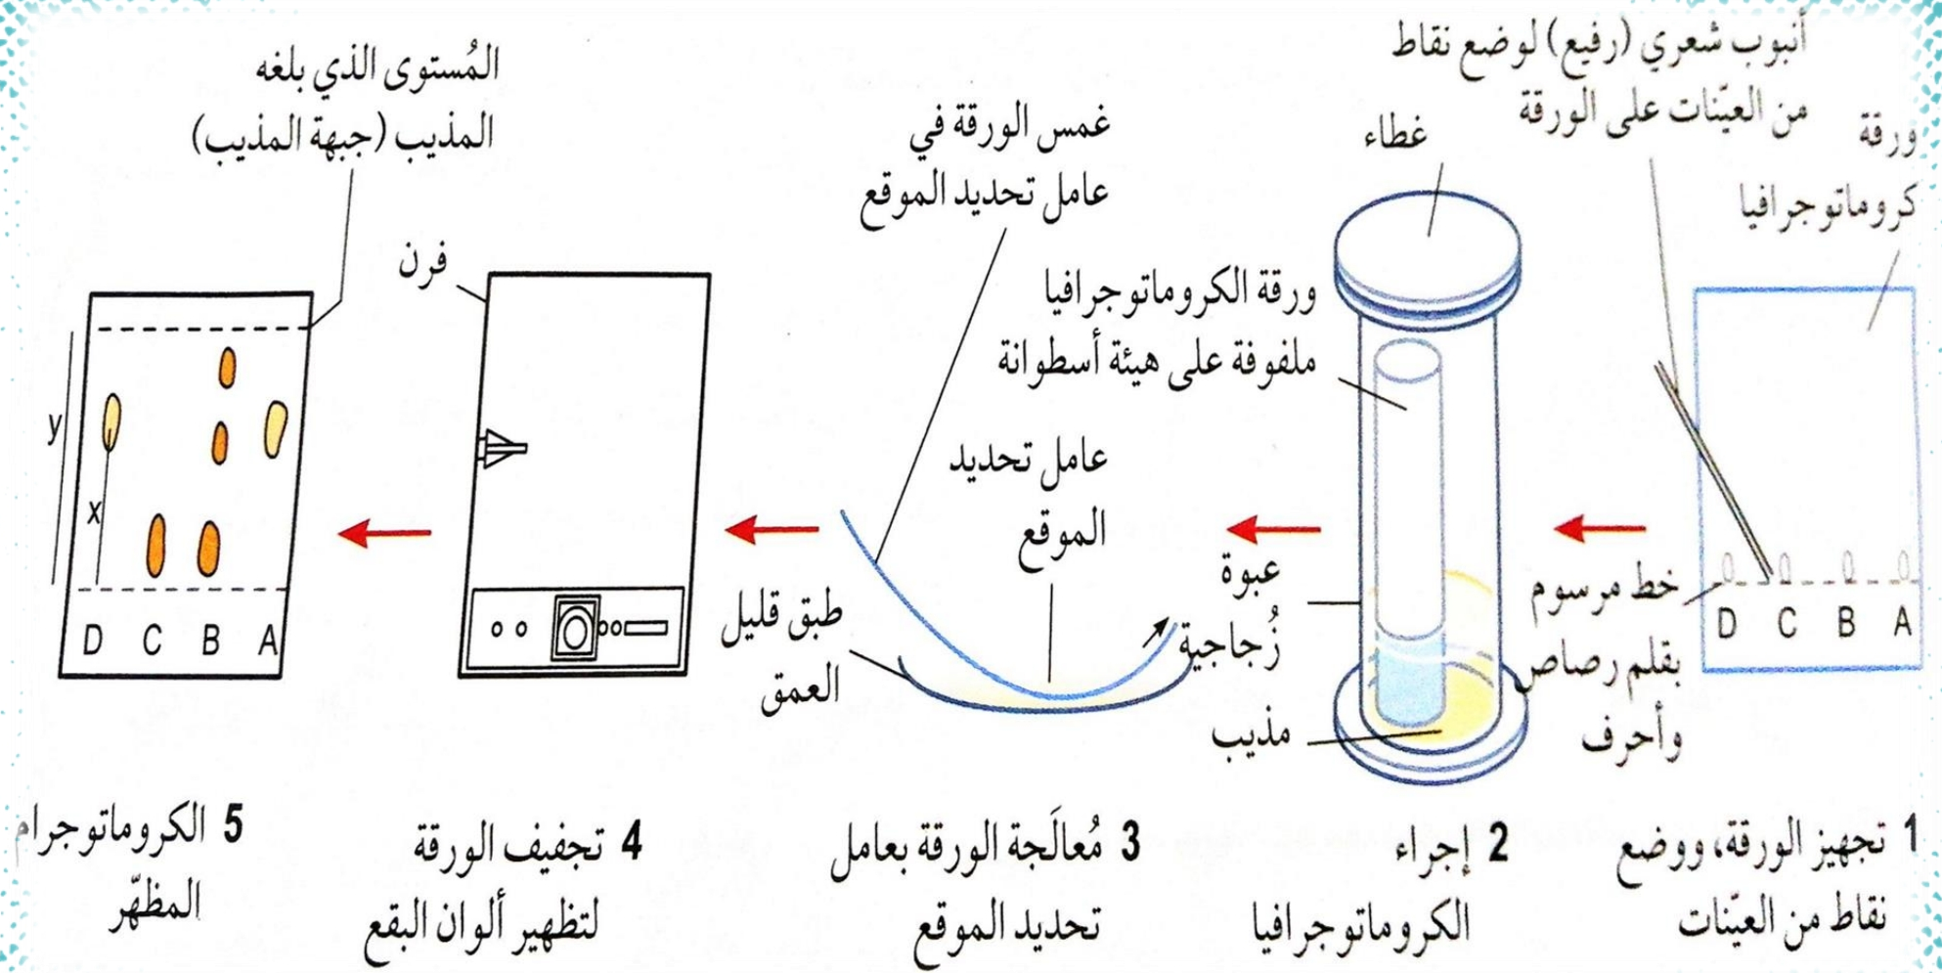
كروماتوجرافيا الورق تستخدم لفصل محاليل المواد الملونة , والتي يمكن رؤيتها عندما تتحرك نحو الأعلى على طول الورقة بعد ذلك أصبح استخدام الكروماتوجرافيا لفصل وتحديد هوية المواد الغير ملونة , إذ تتم معالجة الورقة بعامل تحديد الموقع بعد إجراء عملية الكروماتوجرافيا فيتفاعل مع العينات لانتاج بقع ملونة

Slide 16
الكروماتوجرافيا لها أهمية كبيرة في تحليل الجزيئات ذات الأهمية البيولوجية مثل السكريات والأحماض الأمينية والقواعد النيوكليوتيدية , وقد نرى جزيئات بعض المواد كالأحماض الأمينية عندما نضع ورقة الكروماتوجرافيا تحت مصباح للأشعة البنفسجية

